Slide 1
Particularismo histórico
Relativismo cultural

Slide 2
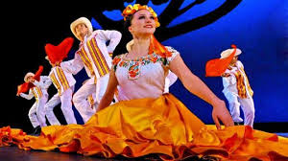
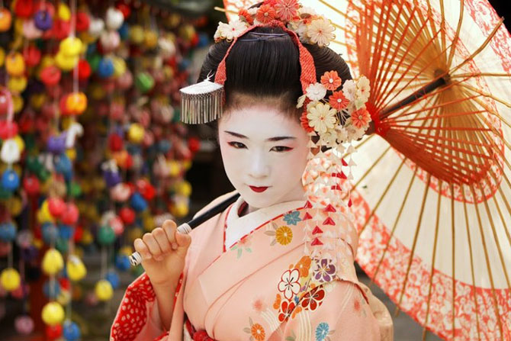
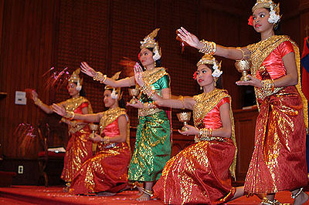
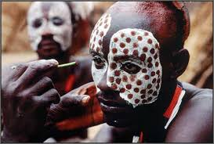

Slide 3
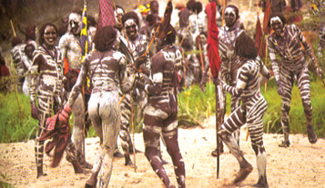
CULTURALISMO
Afirma que cada cultura se entiende a partir de sus propios términos. Cada cultura es comprensible a partir de sus particularidades.

Slide 4
Es necesario estudiar el mayor número de aspectos posibles, porque cada una es producto de múltiples factores.
Rechaza la búsqueda de leyes generales de desarrollo cultural.

Slide 5
Considera que cada cultura es particular.
Resulta de la interacción de múltiples factores que impiden estudiar las sociedades a partir de principios generales.
Las sociedades tienen propósitos, actitudes y valores diferentes.
Requiere estudiar mayor número de elementos.
**Extremo, tolerar la violación de los derechos humanos.

Slide 6
Franz Boas
Fundador de l culturalismo antropológico
Impulsa el relativismo cultural.
Defiende la idea de trabajar con otras ciencias.
Cada cultura adquiere costumbres y valores únicos.
Las diferencias culturales no pueden explicarse a partir de la raza o la ubicación geográfica.
Es imposible clasificar a las sociedades en estadios o fases porque son diferentes.
Cada cultura es un resultado único, producto de condiciones exclusivas.

Slide 7
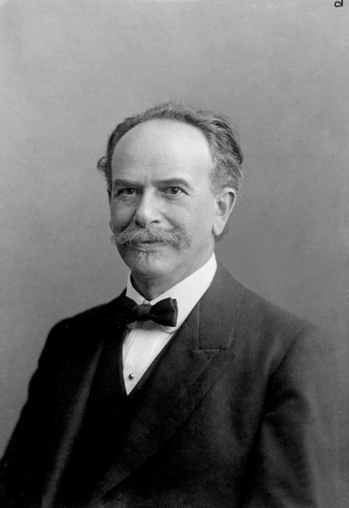
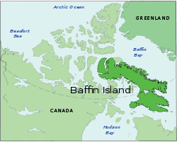

Slide 8
No hay correlación entre cultura y medio geográfico, ni entre la herencia genética y la conformación cultural.
Ver otras razas y culturas con mayor simpatía, ser tolerantes a las civilizaciones diferentes a la nuestra.
Interés por estudiar los problemas psicológicos (actitudes que controlan el comportamiento individual)

Slide 9
Margaret Mead
Normas y roles sociales fundamentados en la cultura.
Diferencias entre hombre y mujer son de origen cultural no biológico.
Investigaciones en la formación dela personalidad.
Busca demostrar que todo proceso de educación y percepción del mundo se relaciona con patrones culturales propios de cada pueblo.
El temperamento se moldea durante la convivencia en sociedad.

Slide 10
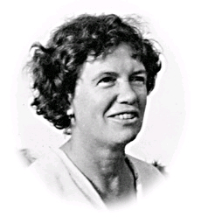

Slide 11
Estudia la endoculturación (normas-valores, roles-conductas)
Factores principales; empatía, identificación e imitación.
Luchó contra la desigualdad entre sexos y el racismo.
Intentó modificar la actividad industrial para solucionar el “efecto invernadero”

Slide 12
Ruth Benedict
Considera la cultura como una configuración o un patrón de pensamiento y acción más o menos consistente y definido.
Muestra la relación de interdependencia entre individuo y cultura.
Iniciadora de la vertiente de la psicología cultural que estudia las relaciones entre la cultura y la personalidad.
Demuestra como cada cultura configura un cierto tipo de patrón de pensamiento
Afirma desde una posición relativista que todas las culturas deben considerarse solamente esquemas distintos creados para enfrentar el problema común de la supervivencia.

